Slide 1

Tiết 25,26,27
BÀI 2: VIẾT

Slide 2


TRÒ CHƠI Ô CHỮ
1
L
Ụ
C
B
Á
T
T
2
T
Ố
H
H
Ữ
U
3
G
I
I
E
O
V
Ầ
N
4
B
Á
C
C
H
Ồ
5
H
I
Ệ
N
Đ
Ạ
A
I
5. Các bài thơ “Lượm”, “Đêm nay Bác không ngủ”, “Mẹ” là những sáng tác thuộc thời kỳ nào văn học nào của Việt Nam? (7 chữ cái)
4. Trong bài thơ của tác giả Minh Huệ (sách giáo khoa Ngữ văn 6), hình tượng nhân vật trung tâm là ai? (5 chữ cái)
1. Thể thơ chủ yếu dùng trong các bài ca dao Việt Nam? (6 chữ cái)
3. Thao tác chọn những tiếng giống nhau phần vần ở các câu thơ trong một bài thơ được gọi là gì? (7 chữ cái)
2. Nhà thơ được coi là lá cờ đầu của thơ ca cách mạng Việt Nam? (5 chữ cái)

Slide 3

VIẾT: TẬP LÀM THƠ BỐN CHỮ, NĂM CHỮ
I. Nguồn gốc và đặc điểm của thơ bốn chữ, năm chữ

Slide 4
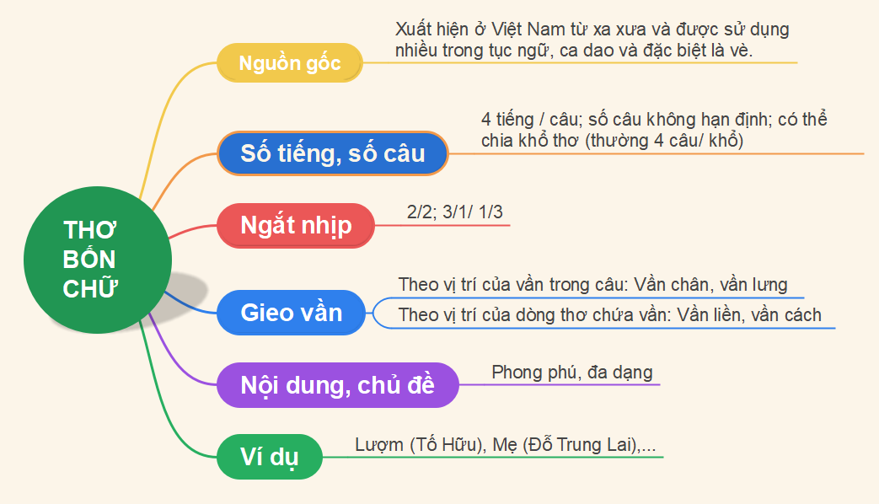
VIẾT: TẬP LÀM THƠ BỐN CHỮ, NĂM CHỮ
I. Nguồn gốc và đặc điểm của thơ bốn chữ, năm chữ

Slide 5

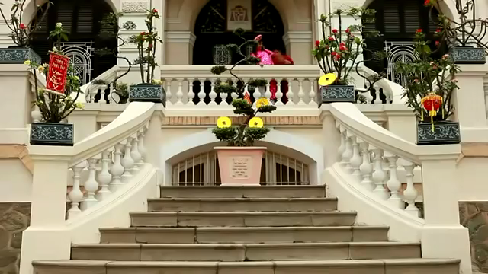
Xúc xắc xúc xẻ
(Đồng dao)
Xúc xắc xúc xẻ
Năm mới năm mẻ
Nhà nào còn thức
Mở cửa cho chúng tôi…
Đồng dao: Xúc xắc xúc xẻ

Slide 6
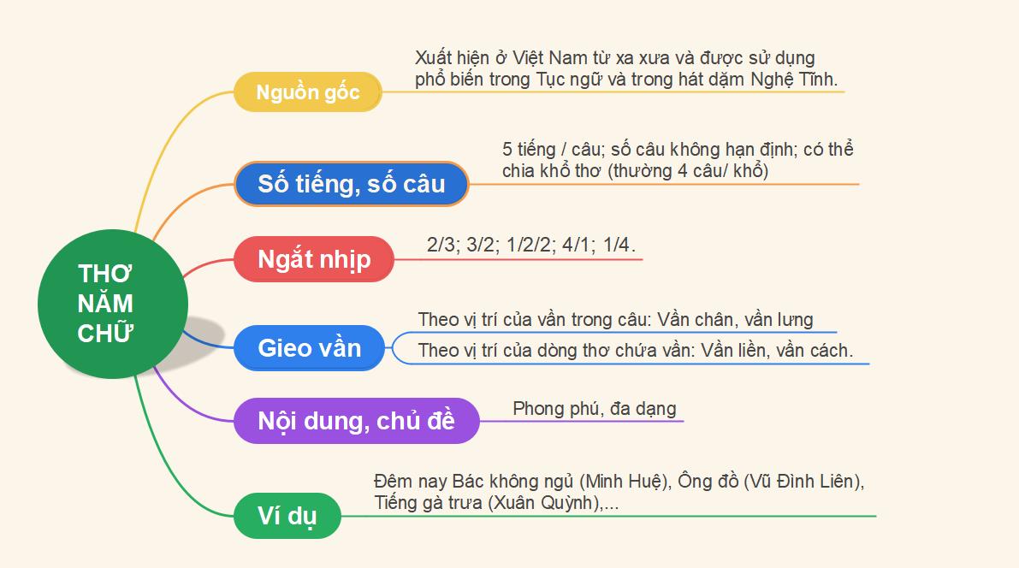
VIẾT: TẬP LÀM THƠ BỐN CHỮ, NĂM CHỮ
I. Nguồn gốc và đặc điểm của thơ bốn chữ, năm chữ

Slide 7
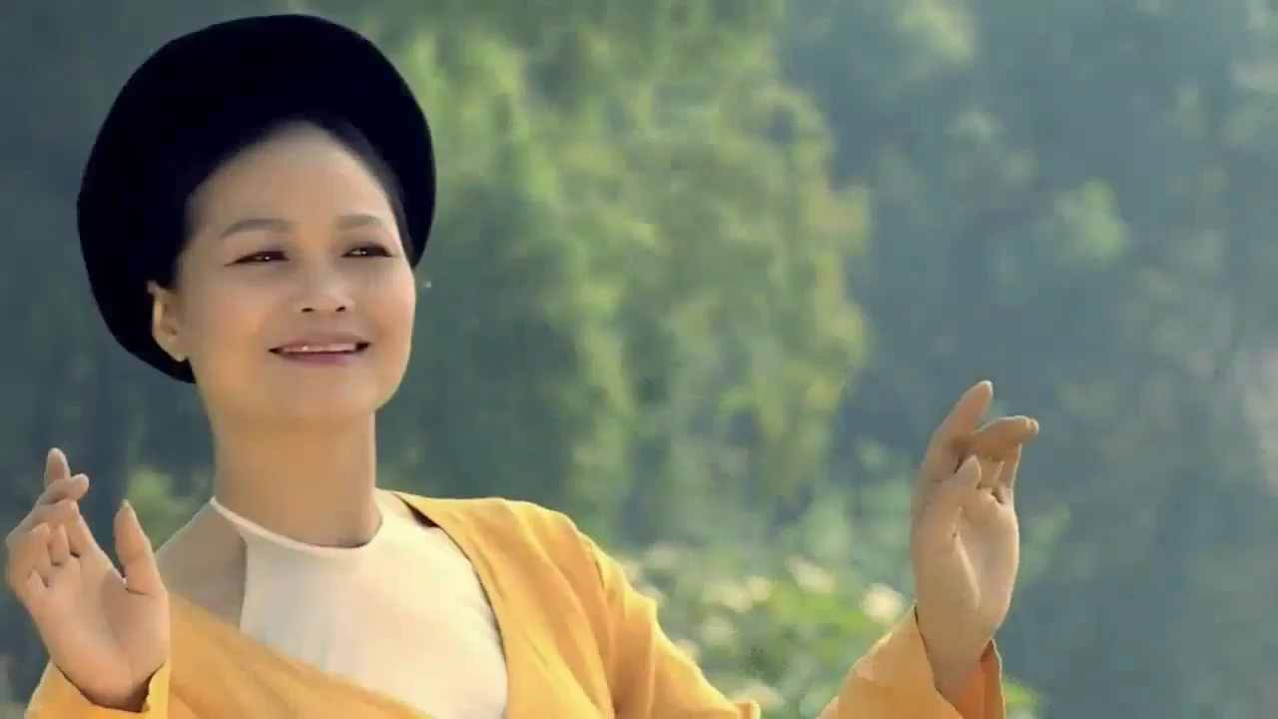
Thuyền và bến
(Hò bơi thuyền)
Nước sông Lam dào dạt
Đây cảnh đẹp Nam Đàn
Ai đi chợ Sa Nam
Mà xem thuyền, xem bến
Thuyền xưa nay còn nhớ
Nơi bến cũ sông nhà
Dù thuyền có đi xa
Bến vẫn chờ, vẫn đợi
Dù con nước vơi đầy
Thuyền xuôi ngược đó đây
Vẫn nhớ về bến cũ
Thuyền vẫn về bến cũ…
Hát dặm: Điệu hò bơi thuyền

Slide 8
VIẾT: TẬP LÀM THƠ BỐN CHỮ, NĂM CHỮ
NHỊP THƠ:
Khái niệm: Nhịp thơ là chỗ ngắt dòng thơ, câu thơ thành từng vế khi đọc; hoặc cách xuống dòng cuối các câu thơ.
Vai trò: Tạo tiết tấu, làm nên nhạc điệu của bài thơ, đồng thời góp phần biểu đạt nội dung bài thơ.

Slide 9
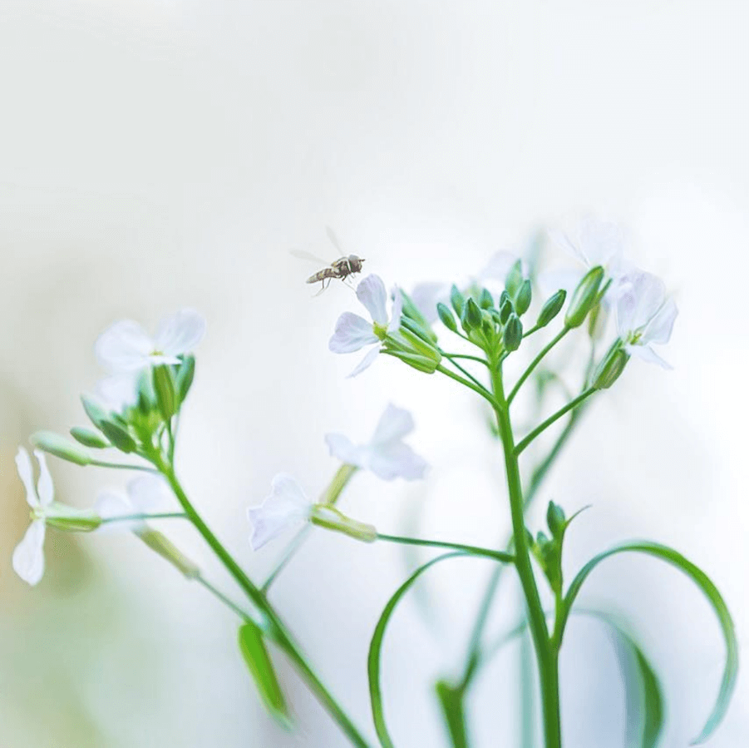
VIẾT: TẬP LÀM THƠ BỐN CHỮ, NĂM CHỮ
CÁCH GIEO VẦN:
Khái niệm: Là chọn các tiếng có phần vần giống nhau hoặc gần giống nhau để tạo âm điệu trong thơ.
Phân loại:
Dựa vào vị trí của dòng thơ có chứa vần:
- Vần liền: Các câu thơ chứa vần ngay cạnh nhau.
- Vần cách: Các câu thơ chứa vần không cạnh nhau.
2. Dựa vào vị trí của vần trong dòng thơ:
- Vần chân: Tiếng chứa vần nằm cuối câu thơ.
- Vần lưng: Tiếng chứa vần nằm giữa câu thơ.
Cách gieo vần

Slide 10
VIẾT: TẬP LÀM THƠ BỐN CHỮ, NĂM CHỮ
BÀI TẬP NHANH:
Xác định cách gieo vần trong những dòng thơ sau:
1. Lưng mẹ còng rồi
Cau thì vẫn thẳng
Cau-ngọn xanh rờn
Mẹ-đầu bạc trắng
2. Lặng yên bên bếp lửa
Vẻ mặt Bác trầm ngâm
Ngoài trời mưa lâm thâm
Mái lều tranh xơ xác.
Vần chân – vần cách
Vần chân – vần liền

Slide 11
VIẾT: TẬP LÀM THƠ BỐN CHỮ, NĂM CHỮ
Trò chơi: Thi thả thơ
Điền từ thích hợp vào chỗ trống:
Level 1:
1. Bóng bàng tròn lắm
Tròn như cái nong
Em ngồi vào ……
Mát ơi là mát!
2. Ngựa phăm phăm bốn vó
Như …… xuống mặt đường
Mặc sớm rừng mù ……
Mặc đêm đông giá buốt.
trong
(ngay, trong, đây)
băm
(băm, cày, lao)
(mịt, sương, mờ)
sương
Cách gieo vần

Slide 12
VIẾT: TẬP LÀM THƠ BỐN CHỮ, NĂM CHỮ
Trò chơi: Thi thả thơ
Điền từ thích hợp vào chỗ trống:
Level 2:
3. Trung thu đón trăng sáng
Trời bỗng mù mịt …
Em thở dài ngao ngán
Trăng ướt nhòe, buồn chưa!
4. Trung thu đón trăng sáng
Trời bỗng mù mịt sương
Em thở dài ngao ngán
Trăng ướt nhòe, buồn … !
mưa
thương
Cách gieo vần

Slide 13
VIẾT: TẬP LÀM THƠ BỐN CHỮ, NĂM CHỮ
Trò chơi: Thi thả thơ
Điền từ thích hợp vào chỗ trống:
Level 3:
Bé em ơi hãy ngủ
Ba mẹ đi làm rồi
Ngủ ngoan nhé …
Trong lời ru của chị
Gió hiu hiu thổi …
Thơm hương bưởi nồng nàn
Hoa cúc thắm nắng …
Nghiêng vào trong giấc ngủ.
bé ời
nhẹ
vàng
Cách gieo vần

Slide 14

VIẾT: TẬP LÀM THƠ BỐN CHỮ, NĂM CHỮ
HOẠT ĐỘNG NHÓM
Viết tiếp bài thơ 4 chữ, 5 chữ
Dãy A (Nhóm 1+2)
Dãy B
(Nhóm 3+4)
Mùa xuân xinh tươi
Ngày đầu em đến lớp
* Gợi ý:
- Tưởng tượng hình ảnh thơ, ý thơ theo chủ đề.
- Diễn đạt: chọn từ ngữ, gieo vần, các biện pháp tu từ.

Slide 15
VIẾT: TẬP LÀM THƠ BỐN CHỮ, NĂM CHỮ
II. TẬP VIẾT BÀI THƠ 4 CHỮ, 5 CHỮ
- Em muốn viết về đối tượng nào? Tình cảm của em với đối tượng?
- Tìm hình ảnh, sự việc ấn tượng nhất về đối tượng?
- Dự kiến sử dụng biện pháp tu từ (so sánh, nhân hóa, điệp từ,…)
- Chú ý cách gieo vần, số tiếng trong dòng thơ.

Slide 16
VIẾT: TẬP LÀM THƠ BỐN CHỮ, NĂM CHỮ
III. TRÌNH BÀY VÀ NHẬN XÉT
- Đọc lại bài thơ đã viết.
- Bài thơ đã đảm bảo số tiếng, vần, nhịp của thơ bốn chữ, năm chữ chưa?
- Bài thơ có tập trung thể hiện đối tượng mà em chọn viết và tình cảm của bản thân với đối tượng đó không?
- Có cần thay thế từ ngữ nào để bài thơ hay hơn không?
- Em thích nhất hình ảnh thơ nào trong bài thơ?

Slide 17

HƯỚNG DẪN VỀ NHÀ:
Hoàn thiện một bài thơ 4 chữ, 5 chữ mà em sáng tác.

